Slide 1
DELF B2 KSWE 2021/22

Slide 2
Pourquoi?
Diplôme d’Etudes en Langue Française
Une preuve de vos compétences linguistiques
Une valeur ajoutée sur votre CV
Niveau B2 pour étudier en Suisse Romande!
Un plus dans le monde professionnel
d’aujourd’hui!

Slide 3
Quoi?
4 compétences de communication:
Compréhension orale et écrite
Expression orale et écrite
Pas de cours de grammaire ni de littérature!

Slide 4
Qui?
DELF B2: 3ème FMS / 3ème MAR
DELF B1: 2ème FMS / 2ème MAR
Conditions pour participer au cours Freifach DELF B2:
< 5 en français à la fin de l’année scolaire 2020/21!

Slide 5
Quand?
2 leçons par semaine dans le semestre d’hiver
(Examen: mars 2022)
ou 1 leçon par semaine tout au long de l’année scolaire
(Examen: juin 2022)

Slide 6
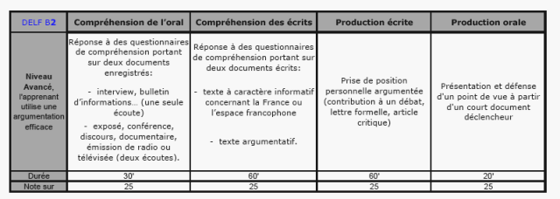

Slide 7
Comment?
200 CHF de pré-inscription pour participer au cours: l’argent vous sera rendu avant l’inscription au diplôme si vous avez participé assidûment aux leçons! Si ce n’est pas le cas, l’argent ira dans une caisse pour aider les élèves ayant des difficultés financières
375 CHF pour les frais d’inscription au diplôme
Seuil de réussite pour obtenir le diplôme:
50 points sur 100

Slide 8
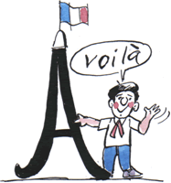
Merci de vous inscrire sur le site www.kswe.ch avant le 22.01.21
Pour plus d’informations, allez sur le site: www.delfdalf.ch!

